Slide 1
2021
港珠澳大桥
汇报人：XXXX

Slide 2
1
建设历程
2
桥梁位置
3
建设成果
4
文化特色

Slide 3
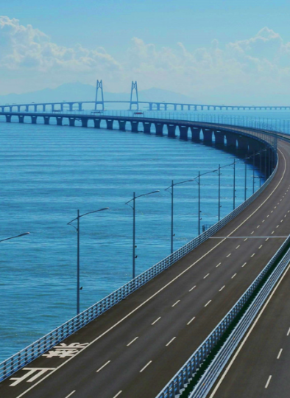
Part
1
建设历程

Slide 4
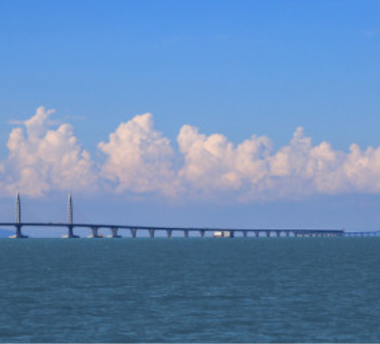
建设历程
港珠澳大桥的前身是原规划中的
伶仃洋大桥
20世纪80年代初，中国香港、中国澳门与中国内地之间的陆地运输通道虽不断完善，但香港与珠江三角洲西岸地区的交通联系因伶仃洋的阻隔而受到限制 同世纪90年代末，受亚洲金融危机影响，香港特别行政区政府认为有必要尽快建设连接港珠澳三地的跨海通道，以发挥港澳优势，寻找新的经济增长点

Slide 5
Part
2
桥梁位置

Slide 6
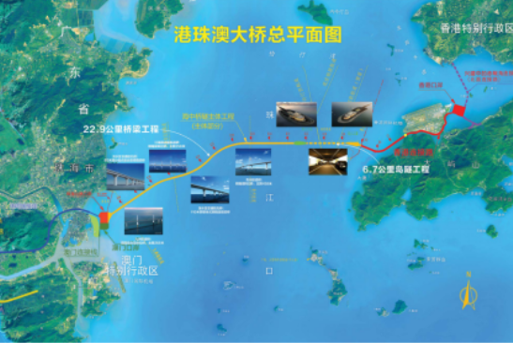
桥梁位置
主桥段东起香港新界离岛区大屿山岛西北部散石湾，接香港口岸，经香港水域，沿23DY锚地北侧向西依次经过珠江口铜鼓航道、伶仃西航道、青州航道、九洲航道，经珠海拱北湾东南部，止于珠海澳门口岸人工岛

Slide 7
桥梁位置
香港连接线西起大屿山岛散石湾，向东经沙螺湾水道至赤鱲角岛屿南部，再向北经观景山，沿赤鱲角东岸线至香港口岸人工岛
珠海连接线东起珠海澳门口岸人工岛，向西依次经过拱北湾西南部海域、陆地茂盛围边境特别管理区、前山河、白面将军山，至拱湾港东北部
澳门连接线起于珠海澳门人工岛，经友谊圆形地至填海新区

Slide 8
桥梁位置 > 线路对接
1
截至2019年1月，港珠澳大桥属于珠三角环线高速公路南环段组成部分
2
线路东起港珠澳大桥香港口岸，接北大屿山公路和机场路
3
向西途经珠江口伶仃洋海域至珠海澳门口岸人工岛分岔出珠海主线和澳门支线
珠海连接线西端同时衔接珠江三角洲地区环线高速公路（国家高速G94）南环西段和广州—澳门高速公路（国家高速G0425）南端，引入中国高速公路网
4

Slide 9
Part
3
建设成果

Slide 10
建设成果 > 技术难题
经验匮乏
港珠澳大桥是至今为止全球规模最大的跨海工程，其沉管海底隧道规模也位居全球之首。中国工程师们虽然有建设跨江隧道的经验，但截至2010年，仍对海底沉管隧道非常陌生。大桥建设初期，国外保持高度技术封锁；大桥建设中期，许多国外技术经验不适用于实际情况；故港珠澳大桥是一座集多项世界性难题的工程

Slide 11
建设成果 > 技术难题
深海环境
港珠澳大桥主体工程深入外海，同时要面对复杂多变的海洋气候和海底地质条件，存在深水深槽、大径流、强回淤等不利因素。2015年，港珠澳大桥沉管隧道的安置对接经历多次无功而返；其中E15节沉管历经三次浮运两次返航156天完成安装

Slide 12
建设成果 > 技术难题
生态保护
港珠澳大桥穿越珠江口中华白海豚国家级自然保护区核心区约9千米、缓冲区约5.5千米，共涉及保护区海域面积约29平方千米。为实现海豚不迁移、零伤亡目标，建设单位对大桥的设计和施工方案进行多次调整，如将桥墩数量由原来的318个减少至224个；尽量避免4至8月份白海豚繁殖高峰期进行大规模疏浚、开挖等容易产生大量悬浮物的作业活动；调整桥位主线与海流流向的夹角，减少疏浚物开挖倾倒量，降低工程对海洋水文动力和生物资源的不利影响等

Slide 13
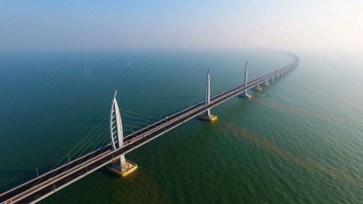
建设成果 > 技术难题
2018年6月，据广东省海洋与渔业厅发布的《2017年广东省海洋环境状况公报》显示，2017年珠江口中华白海豚国家级自然保护区管理局目击中华白海豚380群次，共2180头次；据2017年最新数据显示，珠江口水域栖息的中华白海豚在数据库新增234头，累计已识别海豚2367头；关于保护白海豚的花费达3.4亿元人民币

Slide 14
Part
4
文化特色

Slide 15
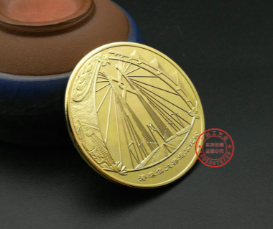
文化特色
货币
2018年10月24日，中国人民银行发行港珠澳大桥通车银质纪念币1枚 该银质纪念币正面图案为中华人民共和国国徽，并刊国名、年号 背面图案为港珠澳大桥主体工程青州航道桥主塔、江海直达船航道桥、人工岛建筑造型及紫荆花、三角梅、莲花等元素组合设计，并刊“港珠澳大桥通车纪念”中、英文字样及面额

Slide 16
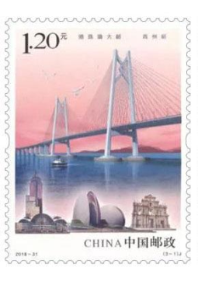
文化特色
邮票
2018年10月23日，香港邮政发售了“港珠澳大桥”特别邮票的正式首日封，每个售价1.3港元，包括一套四枚邮票及一张邮票小型张，邮票以港珠澳大桥中英文名称为设计重点分别印上代表香港的“H”和“港”字、代表珠海的“Z”和“珠”字、代表澳门的“M”和“澳”字和表达“大桥”之意的“B”和“桥”字

Slide 17
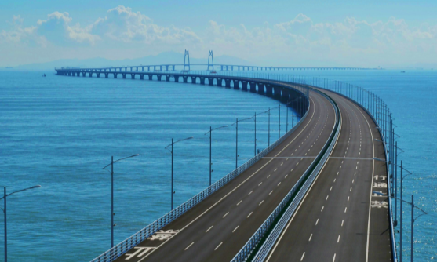
文化特色
旅游
2017年12月31日起，中国内地、香港和澳门的多家旅行社相继开通港珠澳大桥观光旅游项目

Slide 18
文化特色 > 旅游
歌曲
热词
影视
《梦桥》《海上金桥》《中国桥》《牵手东方蔚蓝》《跨越伶仃洋》
2018年12月20日，港珠澳大桥当选为2018年度经济类十大流行语
为纪念港珠澳大桥不平凡的建设历程，相关工程实况资料被相继制作成纪录片和电影等

Slide 19
T
H
A
N
K
S
感谢观看
2021年XX月

